Slide 1


Inteligência Artificial no Brasil: Onde estamos e para onde vamos?
André Carlos Ponce de Leon Ferreira de Carvalho
Universidade de São Paulo

Slide 2
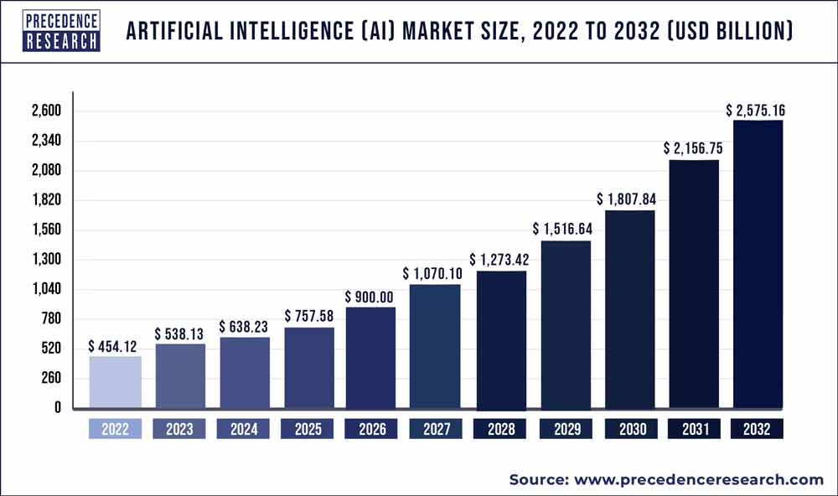
Mercado mundial para a IA

Slide 3
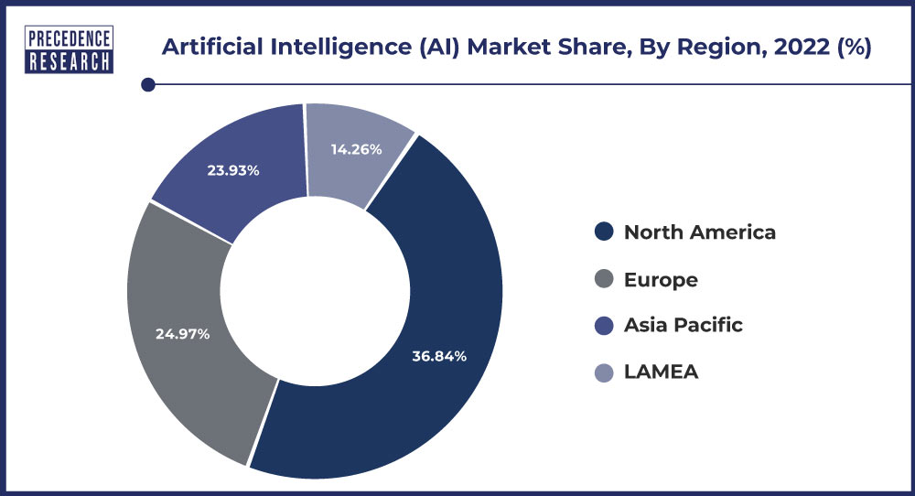
Mercado mundial para a IA por região em 2022
América Latina e Oriente Médio

Slide 4
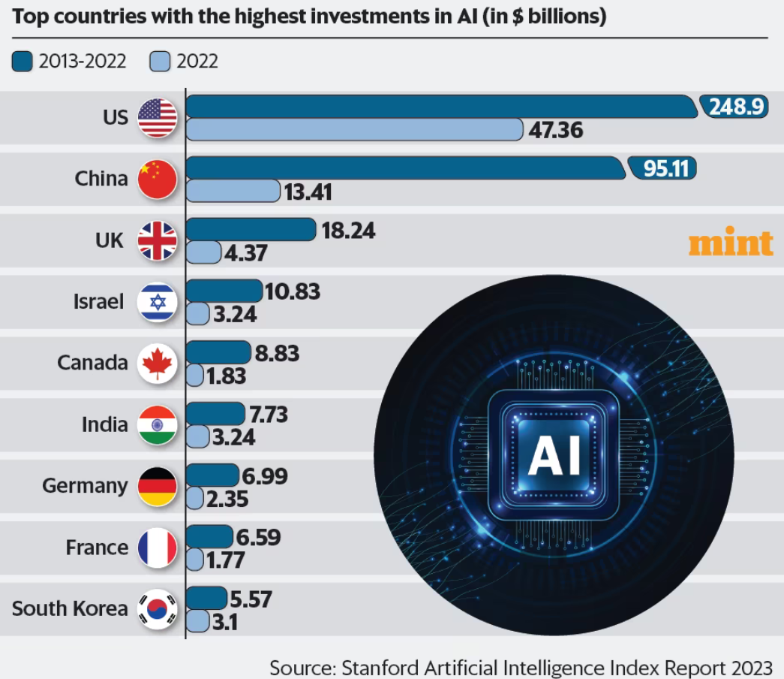
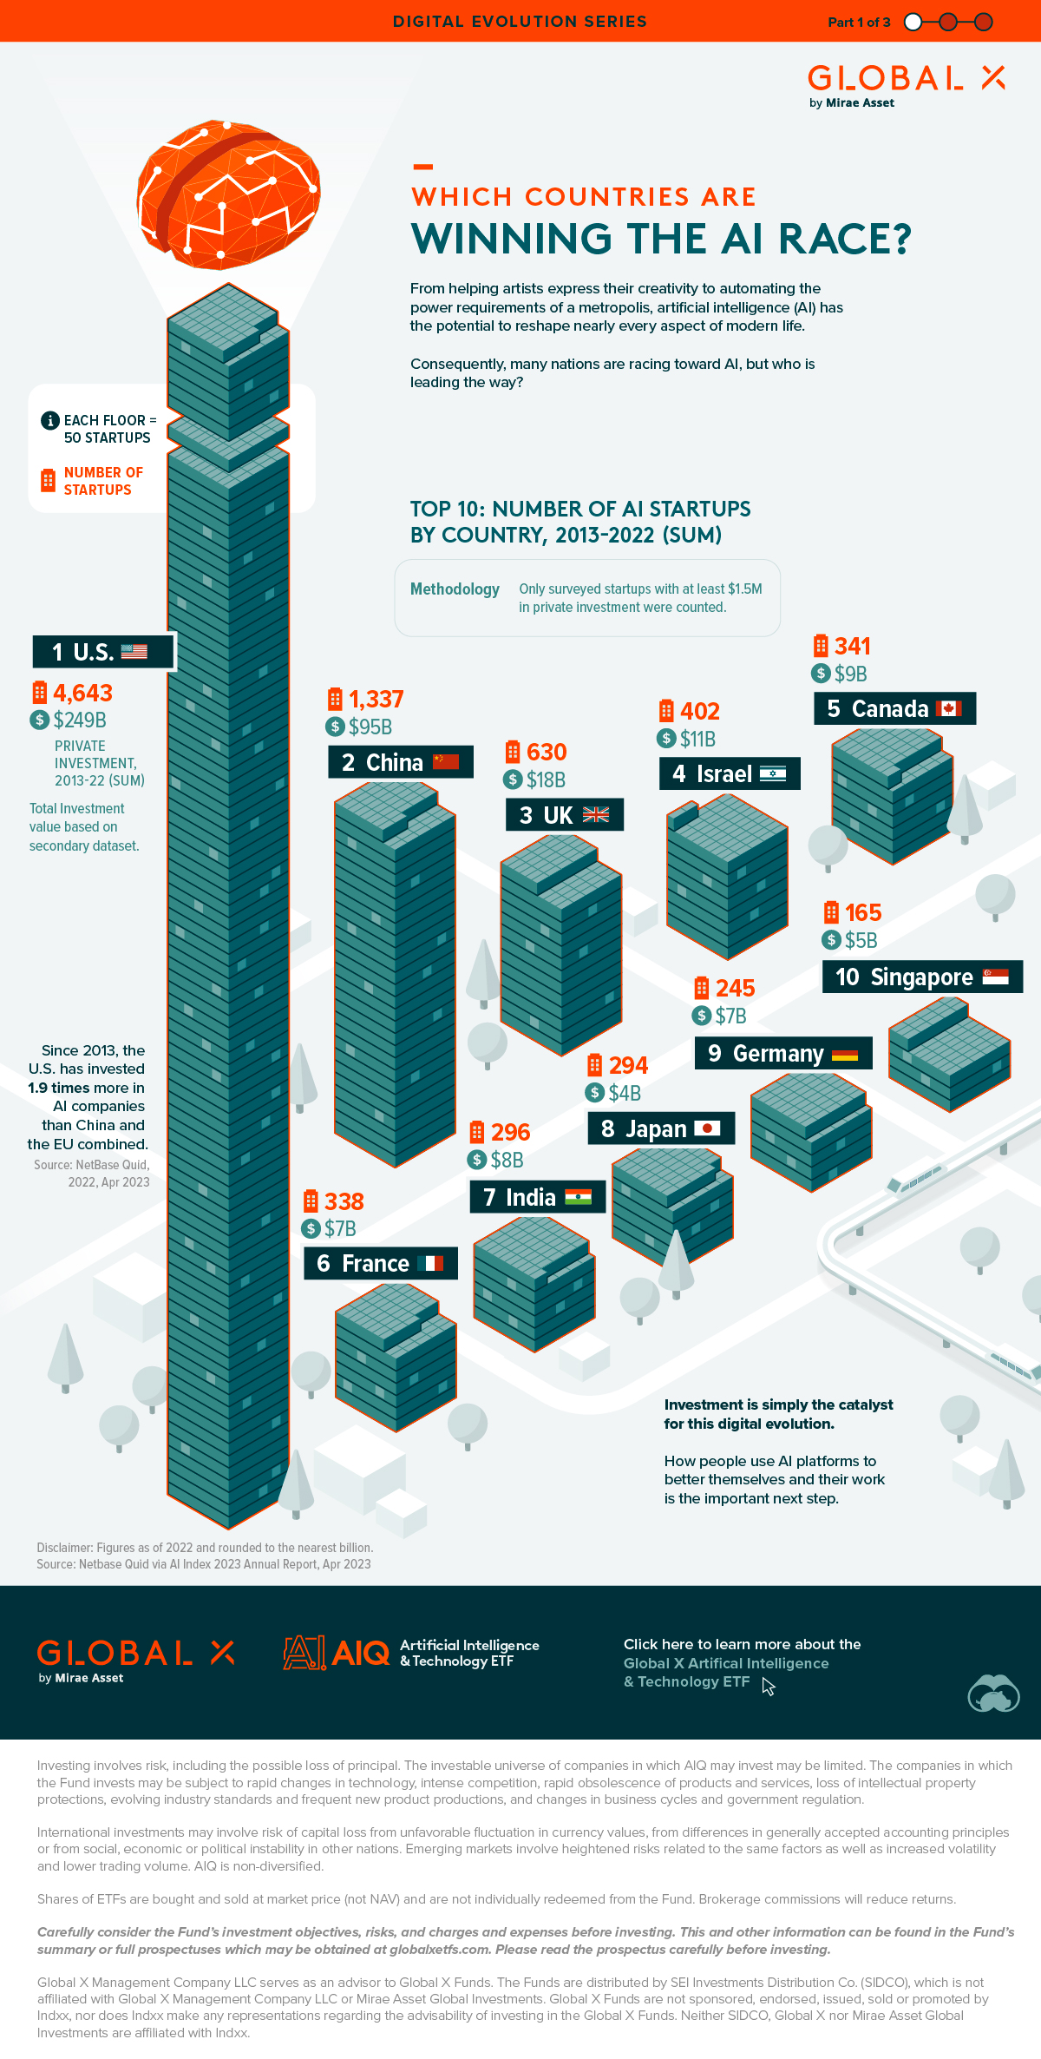
Investimento dos países em IA
https://www.linkedin.com/posts/brennan-m-woodruff_pretty-informative-graphics-for-a-few-reasons-activity-7114394301165404160-ln0l/

Slide 5
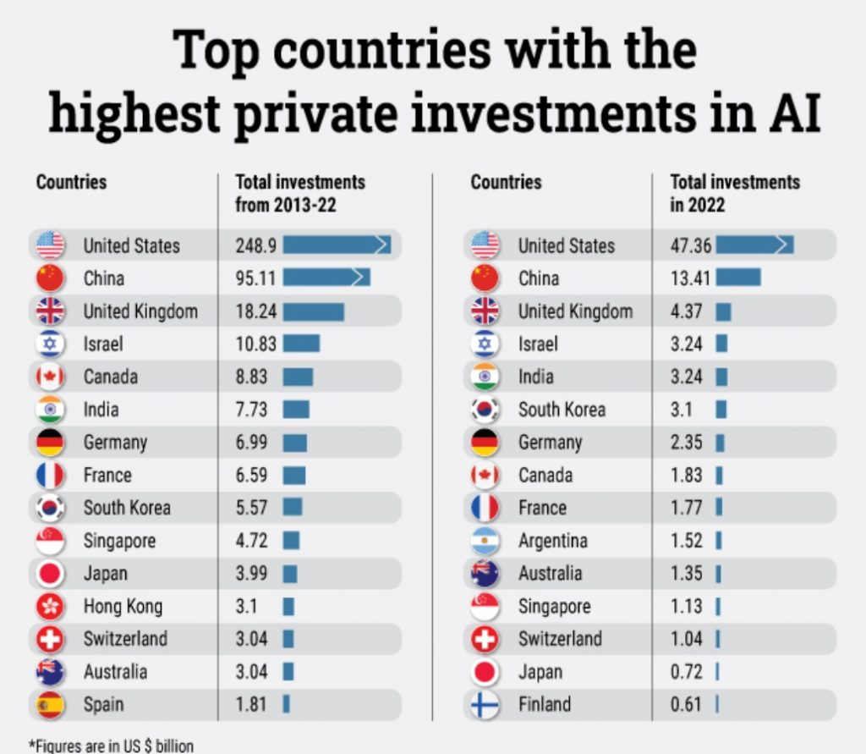
Investimento dos países em IA
https://currentaffairs.adda247.com/india-ranks-5th-in-countries-with-most-ai-investment/

Slide 6
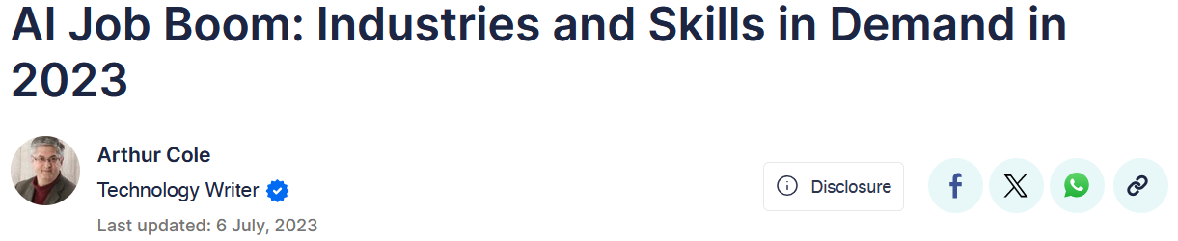
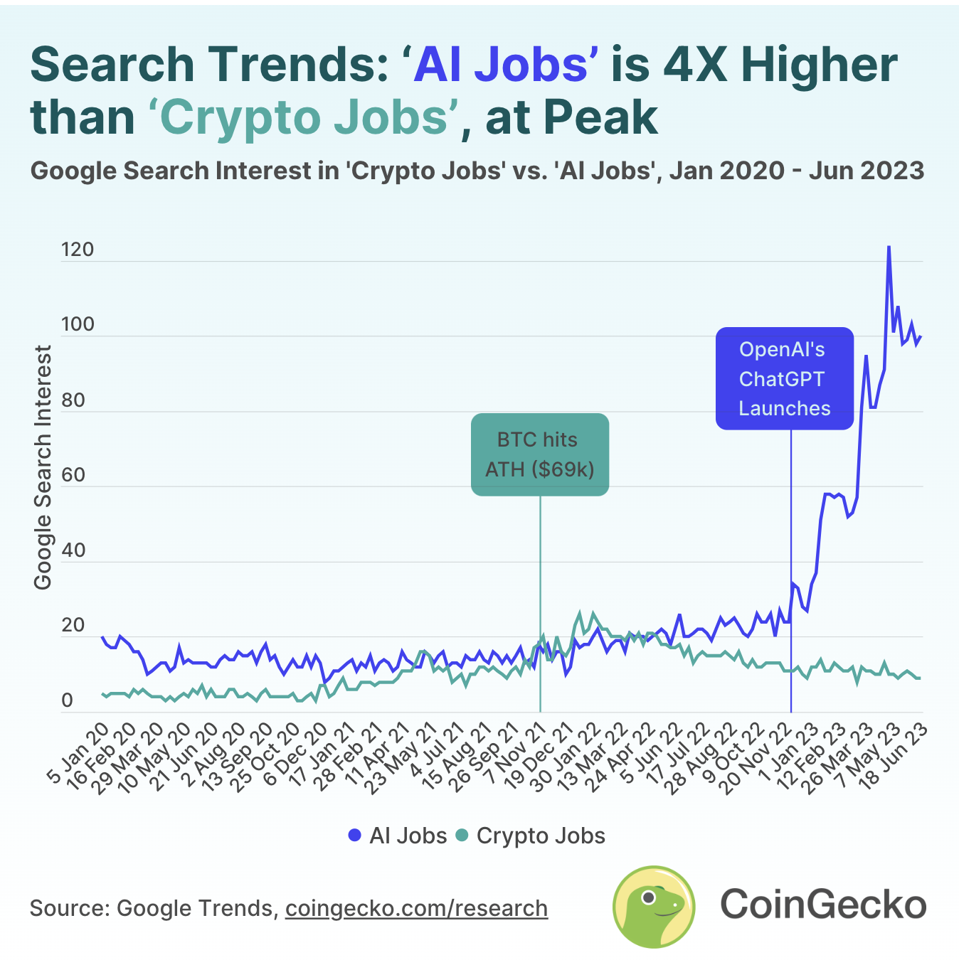
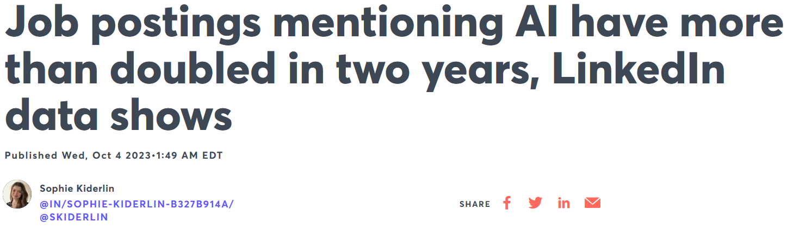
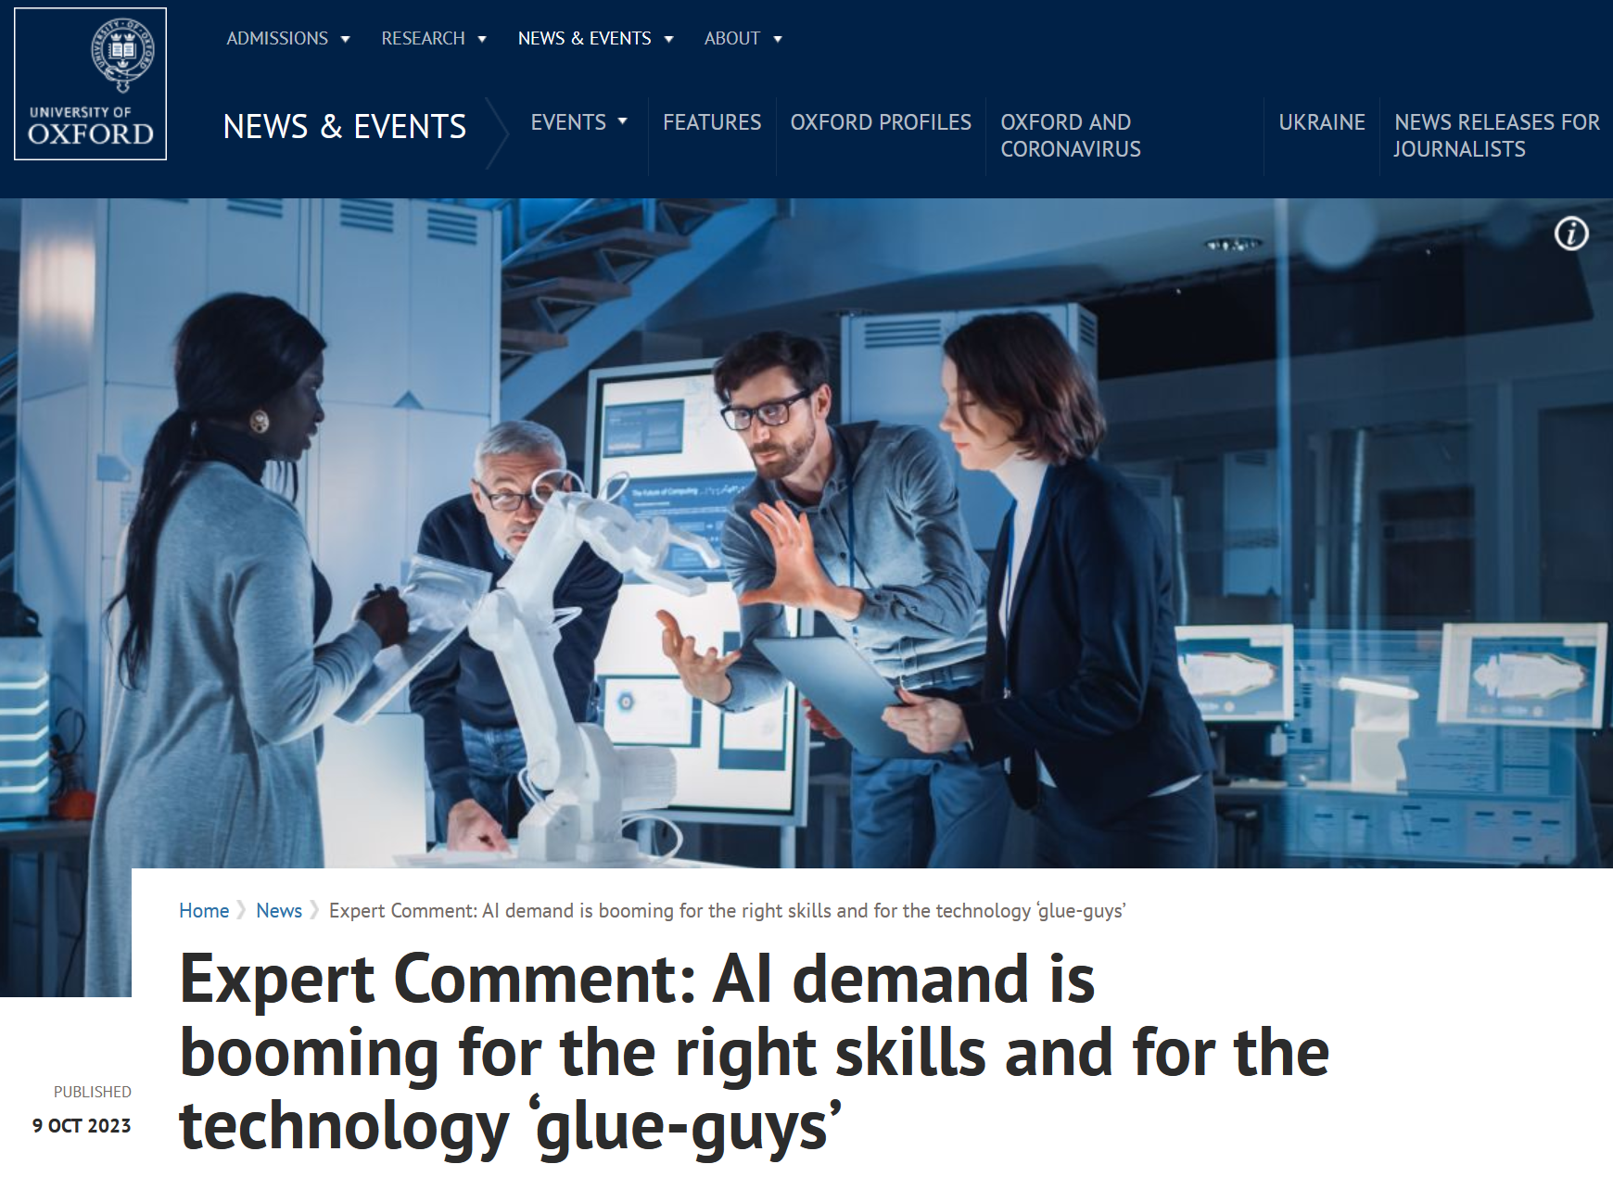
Mundo procura talentos em IA

Slide 7
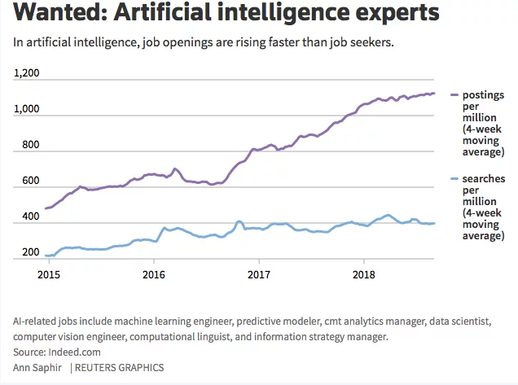
Mundo procura talentos em IA

Slide 8
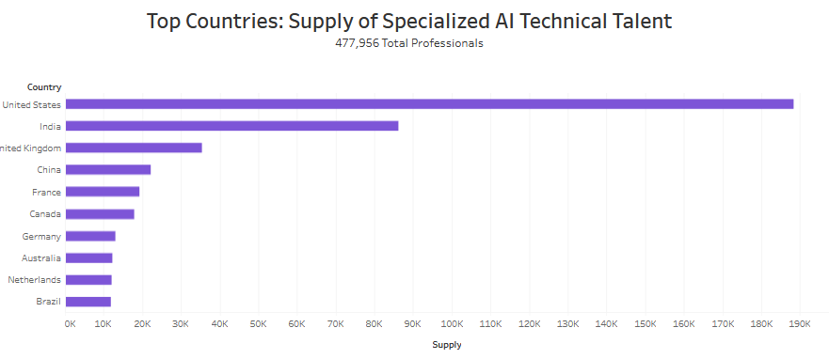
Formamos poucos em IA
População da Holanda: 17.3 milhões
População do Brasil: 211 milhões
https://jfgagne.ai/global-ai-talent-report-2020/

Slide 9
Distribuição do talento global em IA
Relatório da Universidade de Tsinghua (2018)
  Ranqueada como melhor universidade chinesa
  Apontou falta de talentos na China
No final de 2017, identificou 204.575 talentos
  Estados Unidos: 28.536
  China (Segundo lugar): 18.232
Talentos top em IA
  Estados Unidos (primeiro lugar): 5.518 de pessoas
  China (oitavo lugar): 977 de pessoas

Slide 10
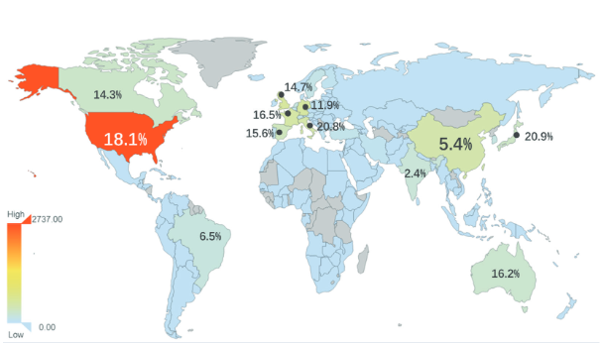
Talento Top em IA/Talento em IA (%)

Slide 11
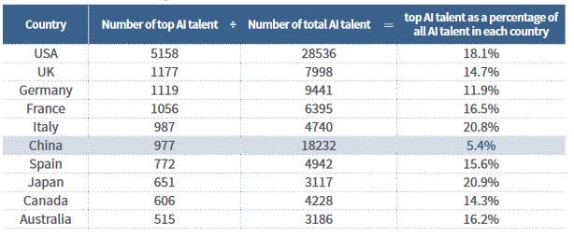
Talento Top em IA/Talento em IA (%)

Slide 12
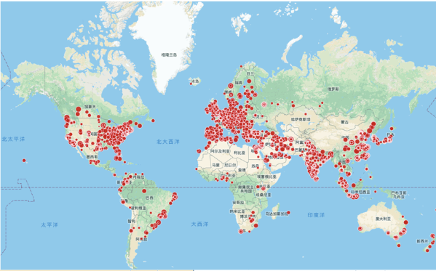
Talento em IA por universidade

Slide 13
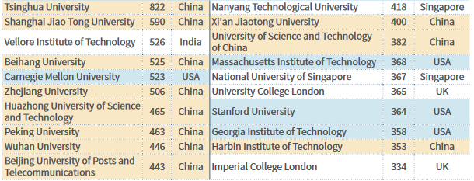
Talento em IA por universidade

Slide 14
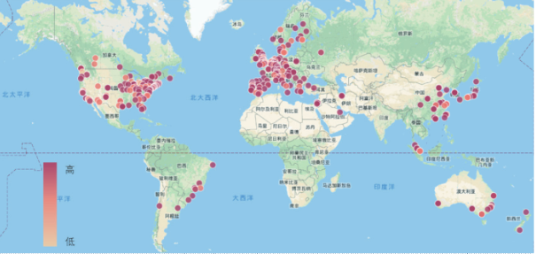
Talento TOP em IA por universidade

Slide 15
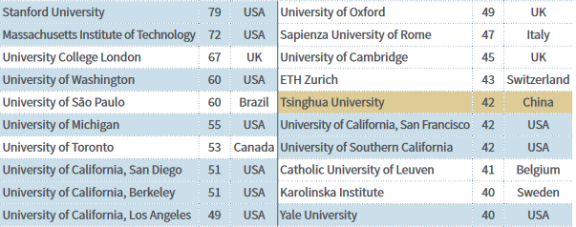
Talento TOP em IA por universidade

Slide 16
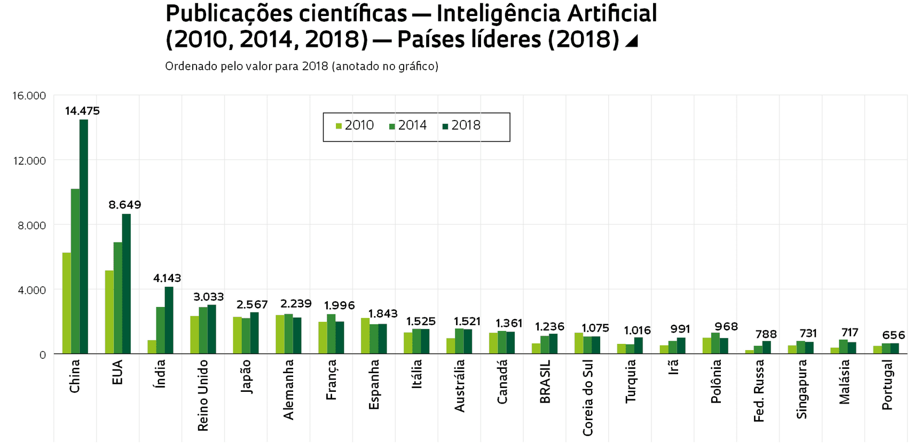
Dados da FAPESP sobre IA no Brasil
https://revistapesquisa.fapesp.br/publicacoes-cientificas-sobre-inteligencia-artificial1/

Slide 17
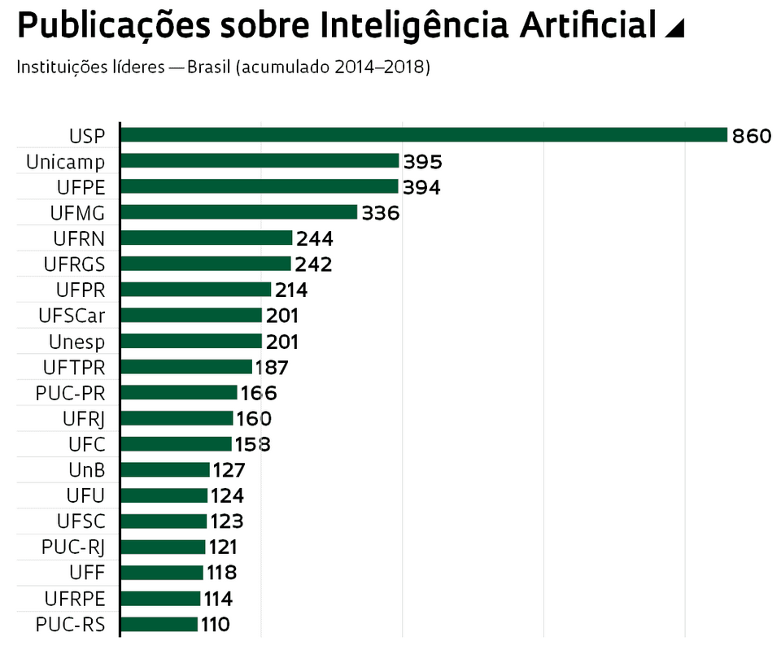
Dados da FAPESP sobre IA no Brasil

Slide 18
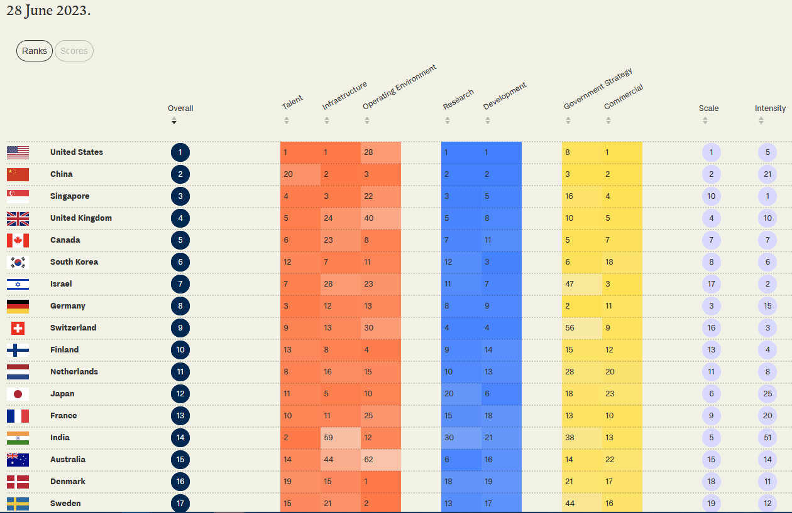
Onde estamos?
Ranking global de IA
28 de junho de 2023
https://www.tortoisemedia.com/intelligence/global-ai/#rankings

Slide 19
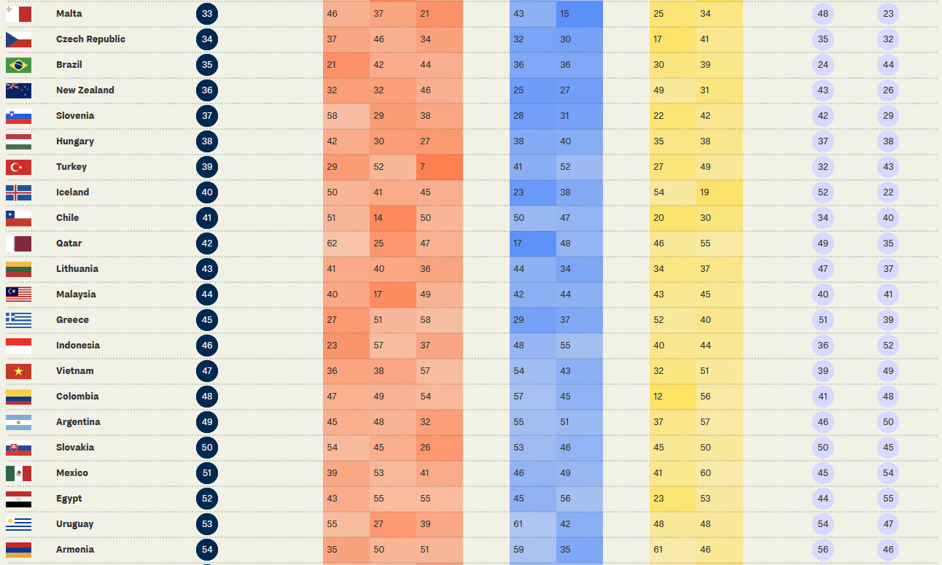
Onde estamos?
Talento
Infraestrutura
Ambiente operacional
Pesquisa
Desenvolvimento
Comercial
Intensidade
https://www.tortoisemedia.com/intelligence/global-ai/#rankings

Slide 20
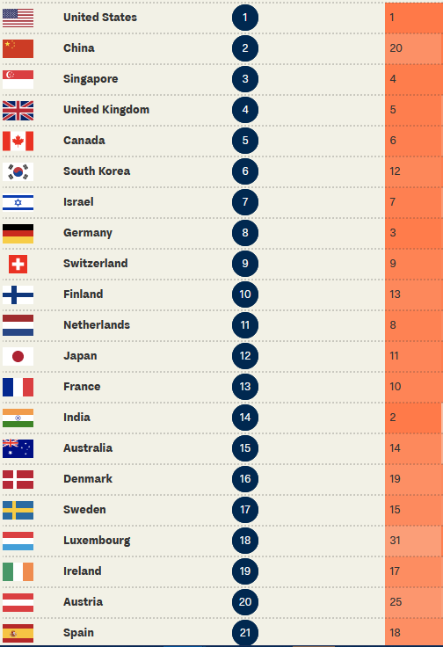
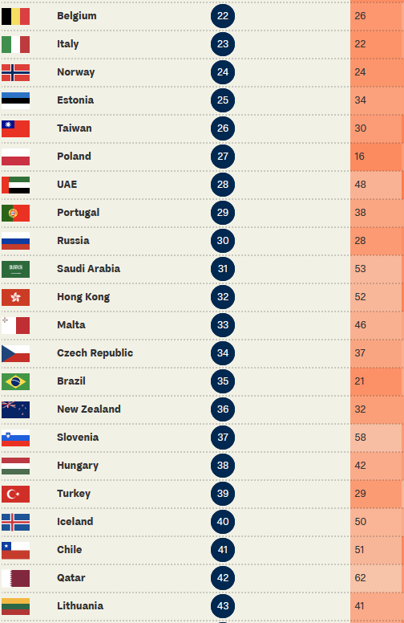
Apenas talento

Slide 21
Muito obrigado

